Slide 1
Slaapproblemen na hersenletsel
Kennisnetwerk CVA - 2023
Marthe Ford, PhD
klinisch neuropsycholoog

Slide 2
Slaapproblemen na hersenletsel
Wat zijn de problemen?
Hoe herken je het?
Wat helpt om beter te slapen?
5 tools

Slide 3
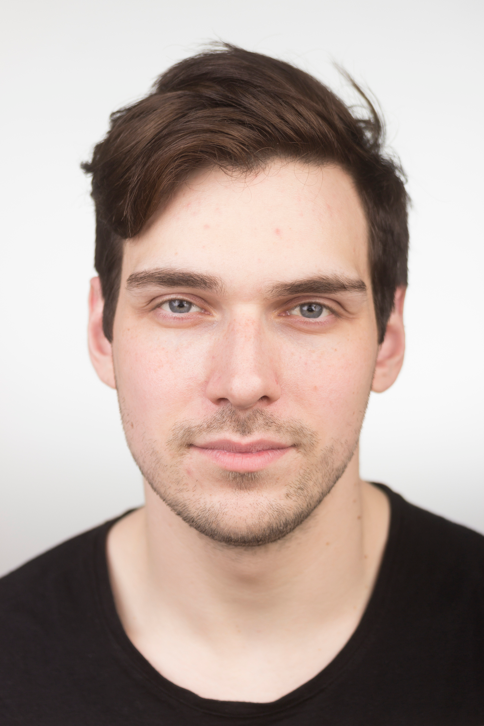
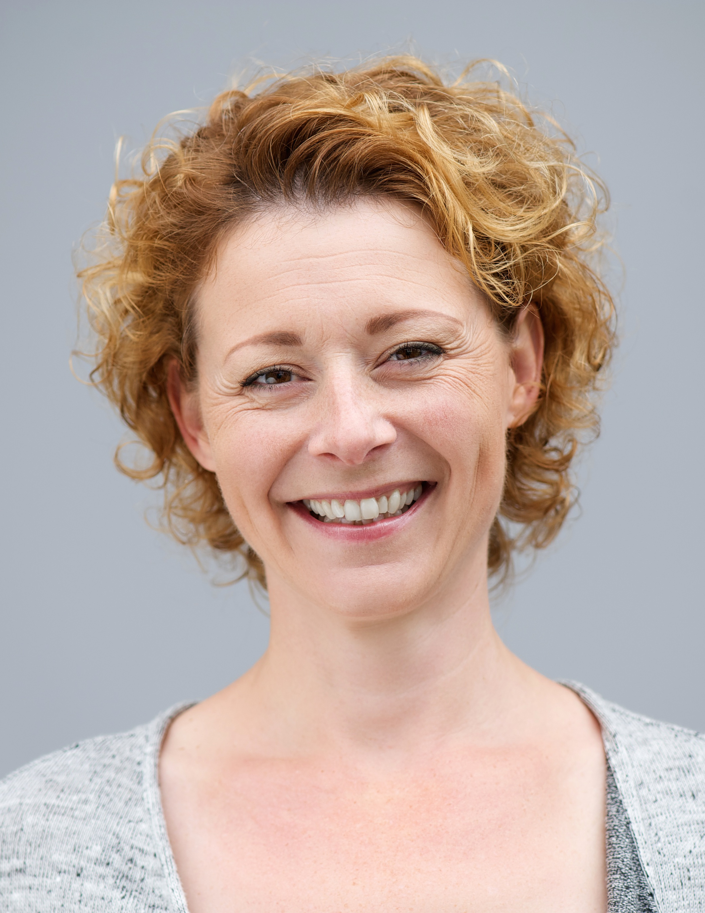
Uit de praktijk…
“het lijkt wel alsof mijn lichaam niet meer weet hoe ik in slaap moet vallen”
“ik was altijd een goede slaper, maar sinds mijn beroerte word ik vaak wakker ‘s nachts”

Slide 4
Slapeloosheid na hersenletsel
CVA
50 % slaapproblemen
37 % voldoet aan criteria insomniastoornis
(Baylan, 2020; Leppavuori et al., 2002)
Traumatisch Hersenletsel
50 % slaapproblemen
29 % voldoet aan criteria insomniastoornis
(Meta-analyse over 21 studies: Matthias & Alvaro, 2012)

Slide 5
DSM- 5 criteria insomnie
Ontevredenheid over de slaap kwantiteit en kwaliteit
Moeite met inslapen, doorslapen of te vroeg wakker worden
Gevolgen voor overdag
Minimaal 3 nachten per week, voor tenminste 3 maanden

Slide 6
Insomnie vaker na hersenletsel

Slide 7
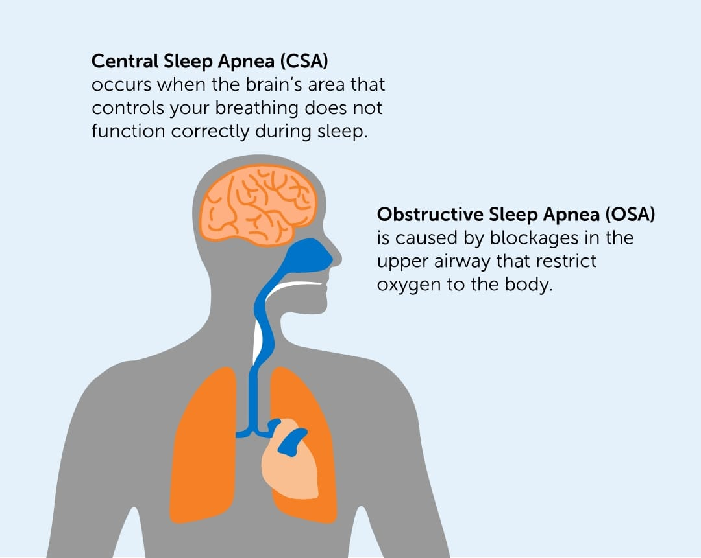
Overige slaapstoornissen na CVA
Slaapapneu
ca 30 - 70%
Hypersomnolentie 22%
(Duss et al., 2018)

Slide 8
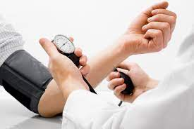
Gevolgen slaapproblemen
Stemming, sociaal, werk, fysiek
(oa Morin & Benca, 2017)
Verergering (overige) NAH problematiek
(Ouellet & Morin, 2007, 2004;Leppavuori et al., 2002)
Verhoogde kans op nieuw letsel en verstoord neurologisch herstelproces
(Duss et al., 2016).

Slide 9
Slaapproblemen na hersenletsel
Wat zijn de problemen?
Hoe herken je het?
Wat helpt om beter te slapen?
5 tools

Slide 10
Vragen
Wie vraagt standaard naar slaapproblemen?
Voor wie is dit onderwerp niet relevant?
Wie denkt dat slaapproblemen vanzelf verbeteren?

Slide 11
Verkeerde verwachtingen behandelaars
Slaapproblemen:
Nemen vanzelf af
Alleen behandelbaar met medicatie
(Ouellet 2007; Bogdanov 2017)
60 % van de mensen met traumatisch hersenletsel en een insomniastoornis, wordt hiervoor niet behandeld (Ouellet, 2007)

Slide 12
Verwachtingen patiënten
‘Gaat vanzelf over’
‘Niks aan te doen, want oorzaak is neurologisch’
‘ik wil geen medicatie’
→ Groot deel van patiënten bespreekt slaapprobleem niet bij behandelaar

Slide 13
Hoe slaapproblemen herkennen?
Vragen!
Slaperigheid overdag bij stilzitten
Niet uitgerust wakker worden
Informatie partner: snurken, ademstops?
CVA en traumatisch hersenletsel is risicofactor
Bijwerking medicatie (oa antidepressiva)

Slide 14
Screening op slaapstoornis
Stoornis | Kenmerken | screening
Slaapapneu | Snurken Ademstops Hoofdpijn ochtend | Stop-bang lijst Polysomnografie via huisarts
Insomnie | 3 nachten p/week moeite met in- en doorslapen 3 maanden achter elkaar | Insomnia Severity Index Huisarts / Psycholoog
Hypersomnie | Overdag in slaap vallen, slaperig | Epworth Sleepiness Scale

Slide 15
Slaapproblemen na hersenletsel
Wat zijn de problemen?
Hoe herken je het?
Wat helpt om beter te slapen?
5 tools

Slide 16
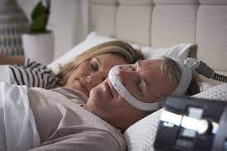
Behandeling slaapapneu
C-PAP

Slide 17
Behandeling insomnie
NHG standaard slaapproblemen en slaapmiddelen
Voorlichting
Behandeling van slapeloosheid bij voorkeur niet medicamenteus
Gedragsmatige aanpak (CGT-I) op langere termijn effectiever dan medicatie

Slide 18
Cognitieve gedragstherapie bij insomnie (CGT-I)
Cognitieve gedragstherapie gericht op slapeloosheid is werkzaam bij mensen met niet-aangeboren hersenletsel

Slide 19
Blended eHealth interventie
Standaard CGT-I
Aangepast voor NAH
6 weken
Blended: 2 F2F, 4 online
Minddistrict

Slide 20
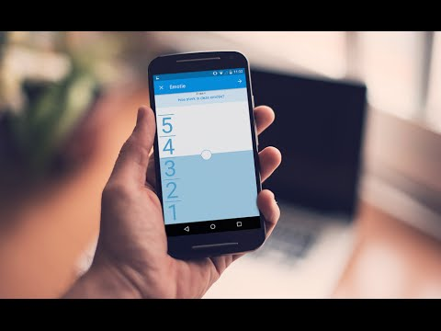
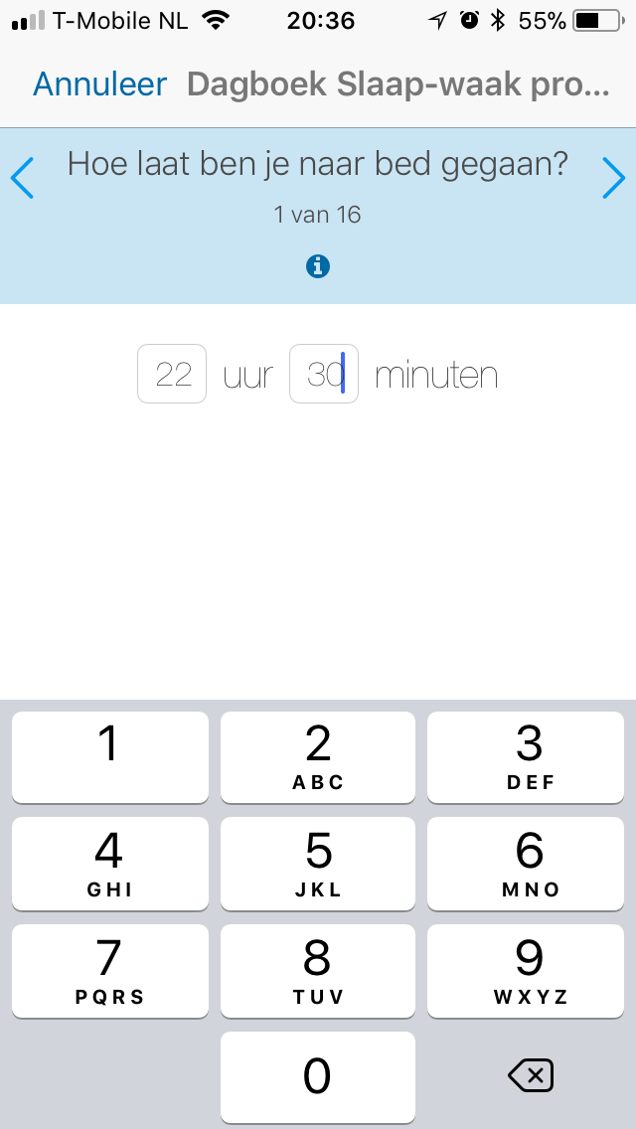
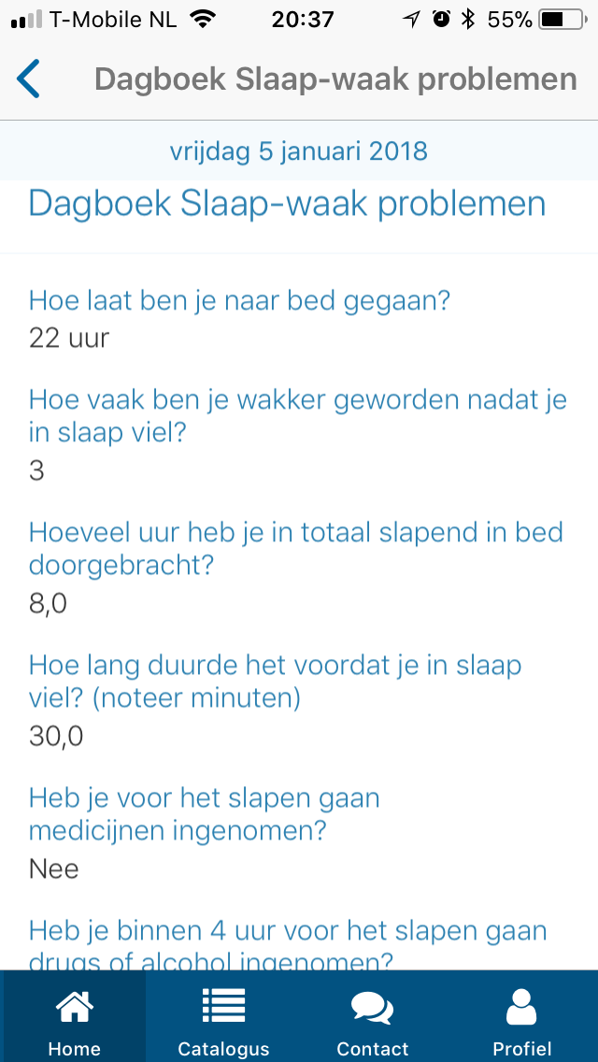
Slaapdagboek app

Slide 21
Conclusie promotieonderzoek
Behandeling is effectief
Verbeteringen op slaap ook 6 weken later zichtbaar
(Ford et al., 2022, 2023)

Slide 22
Slaapproblemen na hersenletsel
Wat zijn de problemen?
Hoe herken je het?
Wat helpt om beter te slapen?
5 tools

Slide 23
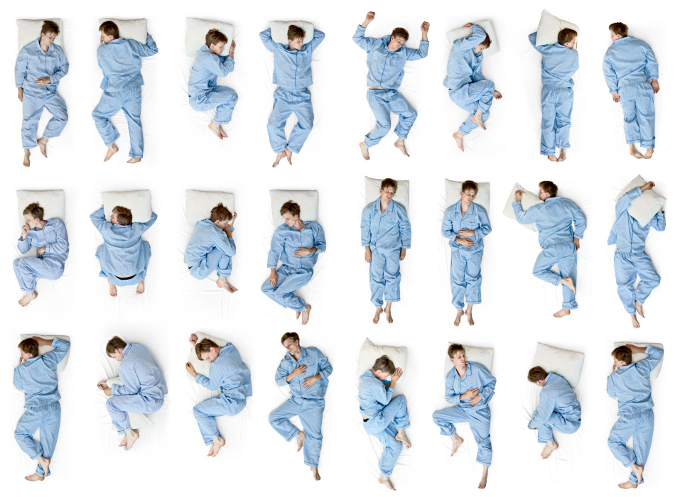
Tool 1: Slaaphygiëne
Doel: leefstijl en omgeving optimaliseren
Rustige, donkere en koele slaapkamer
Rustig avondritueel / vaste bedtijden
Beperk blauw licht van beeldschermen
Beperk koffie, alcohol
Geen middagdutje na 1500 uur

Slide 24
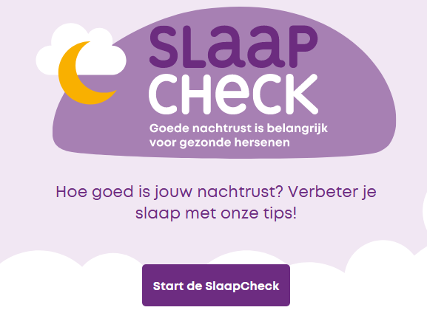
Tool 2: slaapcheck
Doel: advies op maat (site Hersenstichting.nl)

Slide 25
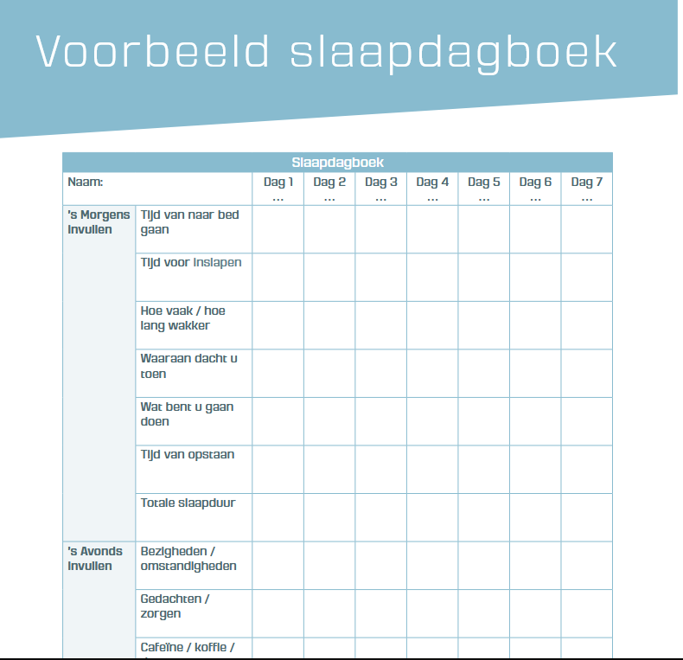
Tool 3: Slaapdagboek
Doel: inzicht krijgen (via Thuisarts.nl)

Slide 26
Bespreken slaapdagboek
Aandachtspunten slaapdagboek:
Vaste bedtijden?
Rusttijden overdag?
Invloed van stress en (in)activiteit op slapen?
Rustige avondroutine?
Invloed van koffie/thee/alcohol/ medicatie?

Slide 27
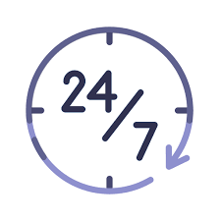
Tool 4: Gedragsmatige aanpak
Doel: slaapkwaliteit beïnvloeden
24-uurs aanpak
Afwisseling in- en ontspanning: vaste rustmomenten
Bedtijd verkorten bij slaap efficiëntie <80% (slaaprestrictie)
Bed uitgaan bij 20 min wakker liggen (stimuluscontrole)

Slide 28
Tool 5: Slaapcognities aanpakken
Doel: rust in hoofd en bevorderen gezond gedrag
“ik ben nu al voor de 3e keer wakker, dat wordt niks morgen”
Relativeren, helpende gedachten en/of mindfulness

Slide 29
Verwijzen
Huisarts voor screening slaapapneu, evt medicatie (pas op met melatonine!)
Slaapwaakcentrum voor uitgebreide diagnostiek en behandeling
Psycholoog voor cognitieve gedragstherapie gericht op insomnie
Ergotherapeut / fysiotherapeut: structureren, ontspannen, pijnklachten, bekkenfysio

Slide 30
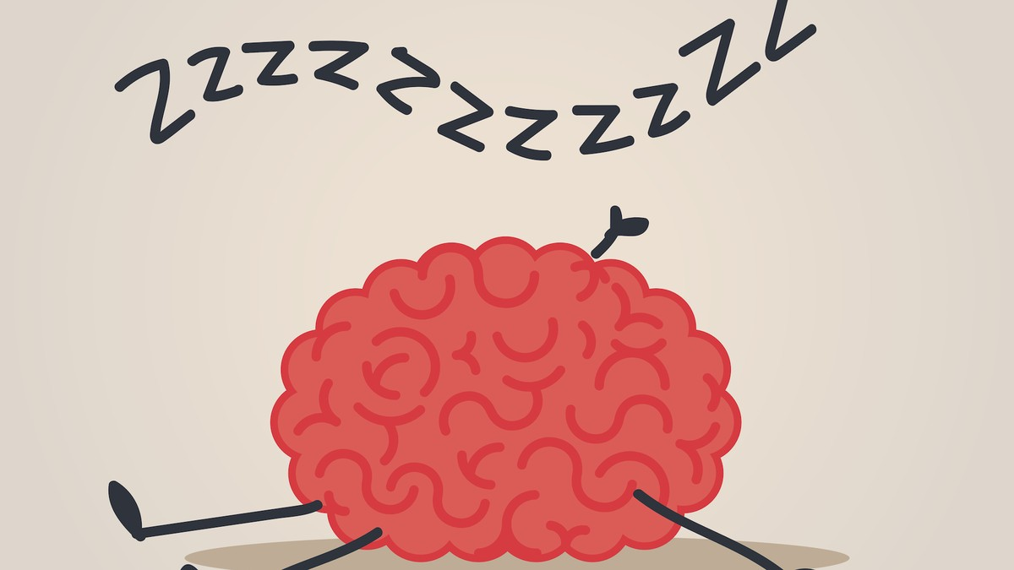
Dank
m.ford@heliomare.nl

